Slide 1
CZS STEM Impact School
07.04.26
Wandel mit Wissen gestalten
Notes:
TONSPUR:
Begrüßung der Teilnehmenden
Einführung in den Rahmen der Veranstaltung
Projekt von Wissenschaft im Dialog, gefördert von der Carl-Zeiss-Stiftung
Fortbildung zum Thema gesellschaftlicher Impact und Wissenschaftskommunikation
Zielgruppe: Promovierende und Postdocs bis zu sechs Jahren nach der Promotion in den MINT-Disziplinen
Einführung in das didaktische Konzept
Mischung aus theoretischen Inputs und praxisorientierten Übungen
Übungsheft, das am Ende einen individuellen Impact-Plan für jede*n Einzelne*n darstellt
Offene Diskussionskultur anregen
Raum für Fragen definieren
Gegenseitiges Feedback und Netzwerken ermutigen
Gerne eigene Expertise und Erfahrungen einbringen
WEITERFÜHRENDE INFORMATIONEN:
https://wissenschaft-im-dialog.de/projekte/czs-stem-impact-school/
QUELLEN:
Grafik: https://unsplash.com/photos/gray-mountain-ep416elVnBA

Slide 2
Vorstellungsrunde
Wer bist Du und in welcher Fachrichtung bist Du angesiedelt?
Welchen Beruf außerhalb der Forschung würdest Du in einem anderen Leben ausüben? Warum?
Welche Erwartungen hast Du an die Impact School?
PLENUM
Notes:
TONSPUR:
Kennenlernrunde
DIDAKTISCHE ANMERKUNG:
Stuhl- oder Stehkreis, abhängig von der Räumlichkeit
Teilnehmende beantworten nacheinander die Fragen.
Referent*innen stellen sich ebenfalls entlang der Fragen vor.

Slide 3
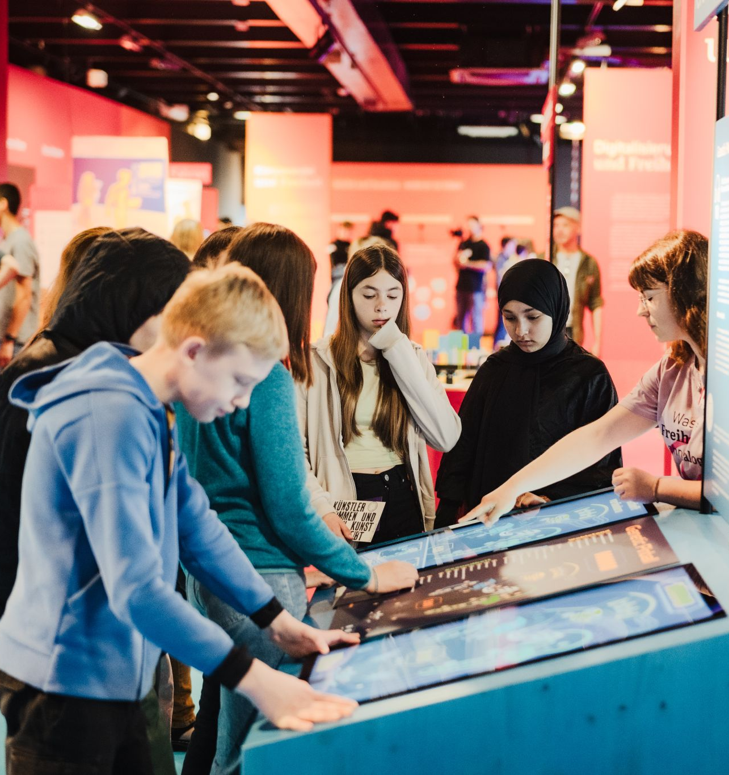
Die zentrale Organisation für Wissenschaftskommunikation in Deutschland
WISSENSCHAFT IM DIALOG
© Ilja C. Hendel / WiD
Notes:
TONSPUR:
Vorstellung von Wissenschaft im Dialog
Zentrale Organisation für Wissenschaftskommunikation in Deutschland
Im Jahr 2000 von den wichtigsten deutschen Wissenschaftsorganisationen gegründet
Think-and-Do-Tank für Wissenschaftskommunikation
Erarbeitet praxisrelevantes Wissen
Bietet zielgruppenorientierte Fort- und Weiterbildungen an
Vernetzt unterschiedliche Akteur*innen
Entwickelt innovative Kommunikationsformate
WEITERFÜHRENDE INFORMATIONEN:
https://wissenschaft-im-dialog.de/documents/179/Leitbild_Wissenschaft_im_Dialog.pdf

Slide 4
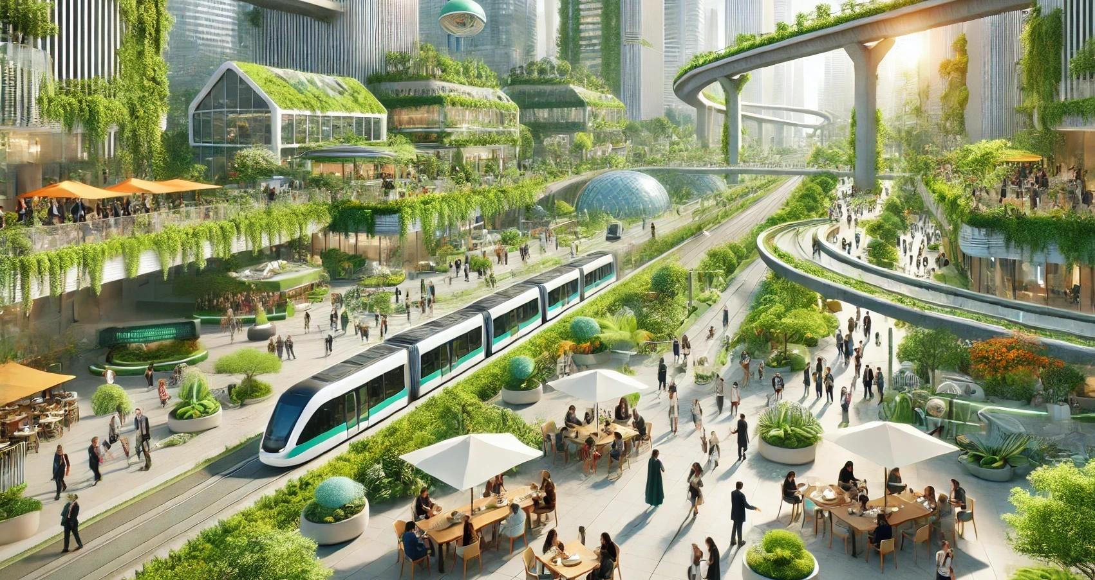
VISION
Eine offene Gesellschaft, die Wandel mit Wissen gestaltet.
KI-generiert, freepik.com
Notes:
TONSPUR:
Erläuterung der Vision von Wissenschaft im Dialog
Eine offene und demokratische Gesellschaft, der es gelingt, die kritischen und konstruktiven Fähigkeiten der Menschen freizusetzen
Dazu gehört…
eine freie und verantwortliche Wissenschaft
ein informierter und lösungsorientierter öffentlicher Diskurs als wichtigstes Mittel für politische und gesellschaftliche Entscheidungsfindungsprozesse
WEITERFÜHRENDE INFORMATIONEN:
https://wissenschaft-im-dialog.de/uber-uns/vision/

Slide 5
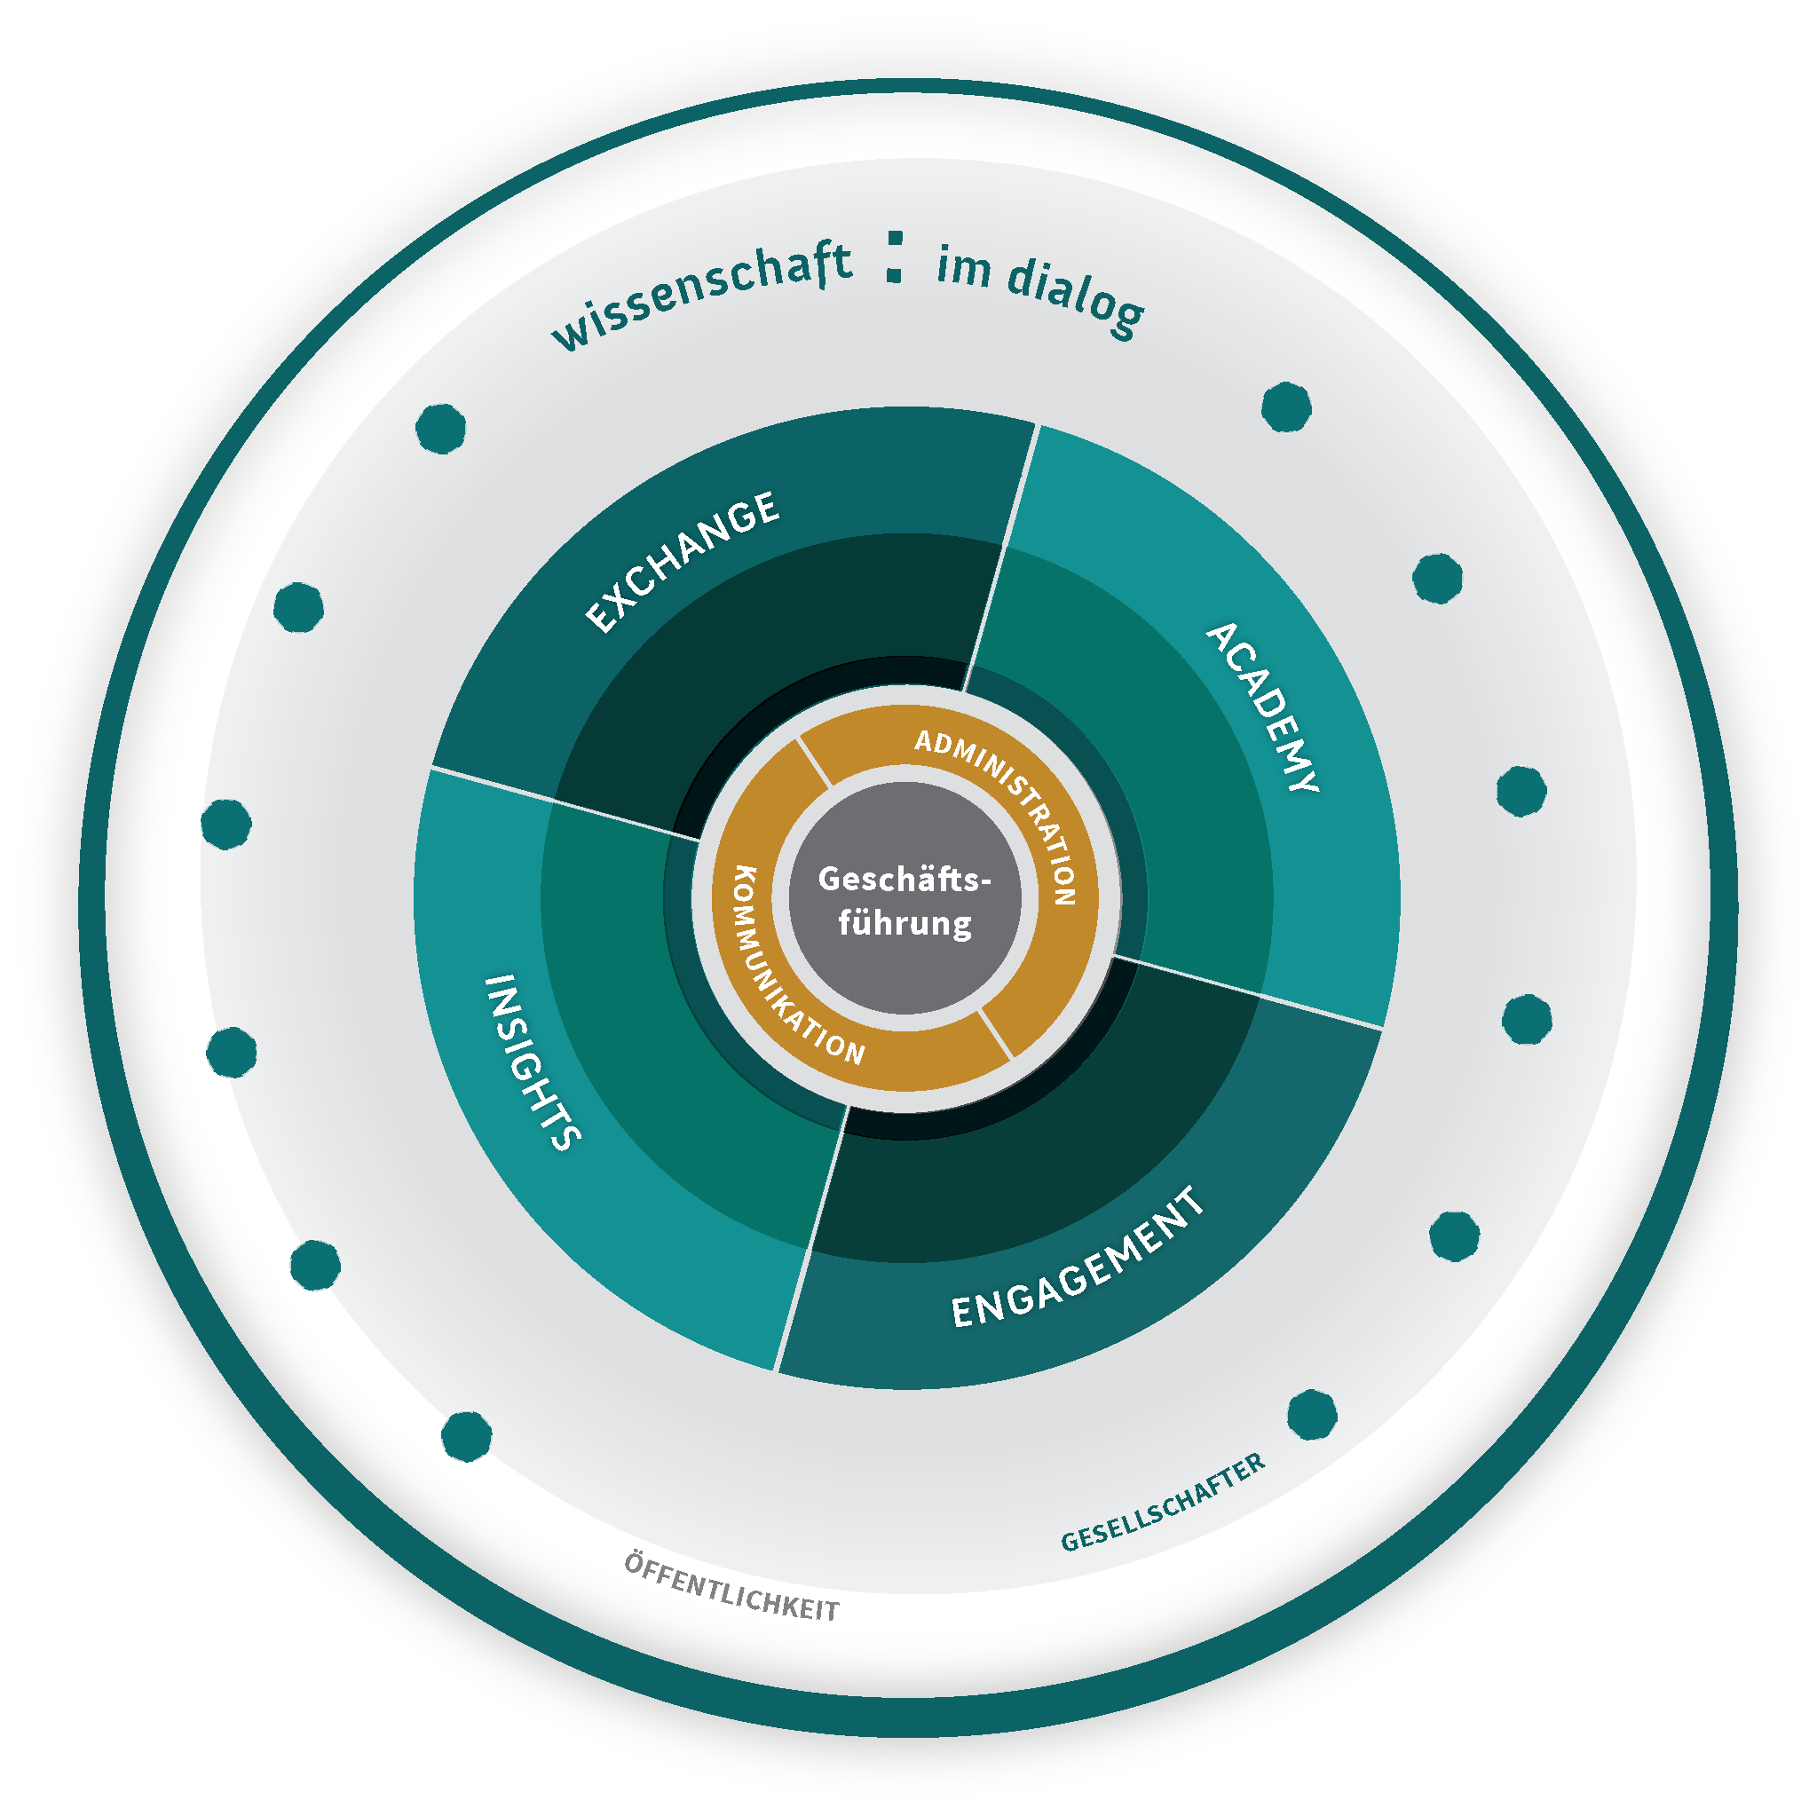
Mission: Wir fördern einen produktiven Dialog zwischen Wissenschaft und Öffentlichkeit.
WISSENSCHAFT IM DIALOG
Notes:
TONSPUR:
Erläuterung der Mission von Wissenschaft im Dialog
Impulse geben (Insights): Wir wollen praxisrelevante Expertise zur Gestaltung eines produktiven Dialogs zwischen Wissenschaft und Öffentlichkeit generieren und effektiv vermitteln. Hierzu beobachten wir Trends und Entwicklungen, reflektieren diese und erarbeiten praxisrelevantes Wissen in enger Zusammenarbeit mit unseren Partnern aus Forschung und Praxis.
Vernetzung fördern (Exchange): Wir wollen das transdisziplinäre Feld der Wissenschaftskommunikation stärken und weiterentwickeln. Hierzu schaffen wir Foren des Austauschs und der Vernetzung zwischen unterschiedlichen Akteur*innen der Wissenschaftskommunikation.
Formate entwickeln (Engagement): Wir wollen zu einer innovativen und qualitätsorientierten Wissenschaftskommunikation beitragen. Hierzu entwickeln, erproben und verstetigen wir neue Formate der Wissenschaftskommunikation.
Zum Dialog befähigen (Academy): Wir wollen Forschende und weitere gesellschaftliche Akteur*innen dazu befähigen, sich an einem produktiven und wissensbasierten Dialog zu beteiligen. Hierzu führen wir zielgruppenorientierte Fort- und Weiterbildungsangebote durch und engagieren uns in der Beratung von Projekten. Im Bereich Academy ist auch die Impact School angesiedelt.
WEITERFÜHRENDE INFORMATIONEN:
https://wissenschaft-im-dialog.de/uber-uns/mission-und-ziele/
QUELLEN:
https://wissenschaft-im-dialog.de/uber-uns/mission-und-ziele/

Slide 6
Unsere Gesellschaft befindet sich in einem kontinuierlichen Transformationsprozess.
DIE AUSGANGSLAGE
Ökologische Transformation
Klimakrise, Biodiversitätsverlust, Verschmutzung
Digitale Transformation
KI, Plattformisierung und Algorithmisierung
Herausforderungen demokratischer Öffentlichkeit
Polarisierung, Vertrauenskrise und Desinformation
Viele dieser gesellschaftlichen Herausforderungen sind epistemischer Natur.
Notes:
TONSPUR:
Ausgangslage: Gesellschaft im kontinuierlichen Transformationsprozess
Ökologische Transformation
Herausforderung: Veränderung des Lebensraums (Klimawandel, aber auch Veränderungen des Stadt-Land-Verhältnisses)
Epistemische Natur: „Epistemisch“ bezeichnet das individuelle Verständnis einer Person von Wissen und Wissenserwerb. Viele Menschen haben Schwierigkeiten, wissenschaftliche Informationen über den Klimawandel zu verstehen oder zu akzeptieren. Falschinformationen, fehlendes Verständnis für wissenschaftliche Methoden oder die Komplexität der Klimaforschung führen dazu, dass die Gesellschaft nicht einheitlich handelt.
Digitale Transformation
Herausforderung: Die Verbreitung von Falschinformationen im Internet kann die öffentliche Meinung und politische Entscheidungen stark beeinflussen.
Epistemische Natur: Menschen müssen in der Lage sein, vertrauenswürdige Informationen von Fake News zu unterscheiden. Dies erfordert eine kritische Auseinandersetzung mit den Quellen und Inhalten von Informationen, was oft eine epistemische Herausforderung darstellt.
Herausforderungen demokratischer Öffentlichkeit:
Herausforderung: Krise von Demokratie, Vertrauen und öffentlicher Kommunikation
Gesellschaftliche Herausforderungen sind epistemischer Natur. Das bedeutet, dass viele der Probleme, mit denen unsere Gesellschaft konfrontiert ist, mit unserem Wissen, unserer Erkenntnis und unserer Fähigkeit zusammenhängen, Informationen zu verarbeiten und zu verstehen.
QUELLEN:
Jacob, K., Bär, H. und Graaf, L. (2015): Was sind Transformationen? Begriffliche und theoretische Grundlagen zur Analyse von gesellschaftlichen Transformationen. In Umweltbundesamt & Freie Universität Berlin, Forschungszentrum für Umweltpolitik (FFU) Berlin, Berlin, TEXTE (report Nr. 58/2015). Umweltbundesamt.
Jarren, Otfried (2025): Social Media und die Krise der repräsentativ verfassten Demokratie. MedienWirtschaft 22(3):19-51.
Krcmar, H. (2022): Digitale Transformation aus Perspektive von Wissenschaft und Forschung. In: Oswald, G., Saueressig, T., Krcmar, H. (Hrsg.) Digitale Transformation. Informationsmanagement und digitale Transformation. Springer Gabler, Wiesbaden.

Slide 7
Wir erleben eine Transformation der Kommunikation mit und über Wissenschaft, die mit neuen Herausforderungen einhergeht.
DIE AUSGANGSLAGE
Gesellschaftlicher Impact
Wissenschaftskommunikation muss gezielt an den Schnittstellen zwischen Wissenschaft, Politik, Wirtschaft und Zivilgesellschaft wirken, um gesellschaftlichen Impact zu erzeugen.
Plattformen und KI
Wissenschaftskommunikation muss souverän und professionell mit modernen Kommunikationsinfrastrukturen umgehen.
Angriffe auf die freie Wissenschaft
Wissenschaftskommunikation muss sich für eine freie Wissenschaft in einer offenen Gesellschaft einsetzen und Vertrauen in Fakten und Prozesse stärken.
Notes:
TONSPUR:
Wir erleben derzeit eine grundlegende Transformation der Kommunikation mit und über Wissenschaft. Diese Entwicklung bringt neue Anforderungen an Wissenschaftskommunikation mit sich.
Gesellschaftlicher Impact: Wissenschaftskommunikation soll nicht nur informieren, sondern gezielt dort wirken, wo Wissenschaft auf Politik, Wirtschaft und Zivilgesellschaft trifft. Sie wird damit zu einer wichtigen Brücke zwischen Forschung und gesellschaftlicher Veränderung.
Plattformen und KI: Kommunikation findet heute in digitalen, plattformgeprägten Öffentlichkeiten statt und wird zunehmend durch KI beeinflusst. Wissenschaftskommunikation muss deshalb souverän, professionell und reflektiert mit diesen Infrastrukturen umgehen.
Angriffe auf die freie Wissenschaft: In einer Zeit, in der Fakten, wissenschaftliche Prozesse und demokratische Institutionen unter Druck geraten, kommt Wissenschaftskommunikation eine besondere Rolle zu. Sie muss sich aktiv für freie Wissenschaft in einer offenen Gesellschaft einsetzen und Vertrauen in wissenschaftliche Erkenntnisse und Verfahren stärken.
WEITERFÜHRENDE INFORMATIONEN:
Wissenschaft im Dialog. (2025). Wissenschaftskommunikation mit generativer KI: Perspektiven für Einsatz und Governance (WiD-Perspektiven).
Wissenschaft im Dialog. (2025). Wissenschaftsfreiheit und Wissenschaftskommunikation: Wahrnehmungsunterschiede zwischen Hochschulleitungen und Bevölkerung (WiD-Perspektiven)

Slide 8
Es besteht ein erhöhter Anspruch an Wissenschaft und Forschende, sich aktiv an gesellschaftlichen Debatten zu beteiligen, um den gesellschaftlichen Transformationsprozess mitzugestalten.
DIE AUSGANGSLAGE
Wachsendes (politisches) Interesse an Wissenschaftskommunikation
Veränderung der Förderlandschaft
Forschende nehmen einen wichtigen Platz in der Wisskomm-Landschaft ein
Notes:
TONSPUR:
Erhöhter Anspruch an Wissenschaft und (MINT-)Forschende, sich aktiv an gesellschaftlichen Debatten zu beteiligen
Der Anspruch an die Naturwissenschaften besteht darin, Wissen nicht nur zu generieren, sondern es auch verständlich zu kommunizieren, in einen breiteren gesellschaftlichen Kontext zu stellen und interdisziplinär sowie ethisch reflektiert zu handeln. Nur so können die epistemischen Herausforderungen, die mit gesellschaftlichen Problemen einhergehen, erfolgreich gemeistert werden.
Wissenschaftskommunikation wird also immer wichtiger, und auch in diesem Feld hat sich in den letzten Jahren einiges getan:
Wachsendes politisches Interesse an Wissenschaftskommunikation
Veränderungen in der Förderlandschaft: Immer mehr Förderprogramme machen Wissenschaftskommunikation zur Bedingung.
Wissenschaftskommunikation erfolgt nicht mehr nur durch Wissenschaftsjournalismus oder Kommunikationsabteilungen; Wissenschaftler*innen selbst nehmen dabei eine aktive Rolle ein.

Slide 9

Zielsetzung der Impact School
EINFÜHRUNG
Reflexion der eigenen Rolle als Wissenschaftler*in in der Gesellschaft
Stärkung von Kommunikationsfähigkeiten
Entwicklung effektiver Impact-Strategien
Notes:
TONSPUR:
Die Impact School soll Forschende dazu befähigen, sich aktiv in gesellschaftliche Diskurse einzubringen und gesellschaftlichen Wandel mitzugestalten
Veränderungs- und Transformationsprozesse brauchen wissenschaftliche Expertise und gute Wissenschaftskommunikation
Verständnis dafür schaffen, dass Teilnehmende an gesellschaftlich relevanten Themen arbeiten und Changemaker sind
Gesellschaftliche Pflicht zur Kommunikation
Die Impact School ist eine Reaktion auf Stimmen aus Wissenschaft und Wisskomm-Community nach mehr, besseren und zielgerichteten Fortbildungen zum Thema Wissenschaftskommunikation.
Erläuterung der Zielsetzung der Impact School

Slide 10
Eine eigene Impact-Strategie entwickeln
IMPACT PATHWAY
IMPACT
OUTCOME
Erwünschte Veränderungen auf gesellschaftlicher Ebene
OUTPUT
Gewünschte Wirkungen in der Zielgruppe
INPUT
Konkretes Kommunikations-
vorhaben
Ressourcen zur Projektumsetzung
QUALITÄT
Notes:
TONSPUR:
Schritt für Schritt werden in fünf Modulen Impact-Strategien anhand des sogenannten „Impact Pathway“ entwickelt.
In diesem Modell basiert gesellschaftlicher Impact auf einem Kommunikationsvorhaben, das eure Forschung in die Gesellschaft bringt.
Alle Schritte bauen aufeinander auf:
Der Input bezeichnet die Ressourcen und Schritte, die es braucht, um das Kommunikationsvorhaben umzusetzen.
Der Output bezeichnet das konkrete Kommunikationsvorhaben.
Das Outcome ist die gewünschte Wirkung, die ihr bei einer spezifischen Zielgruppe erreichen wollt.
Der Impact ist der gesellschaftliche Wandel, zu dem eure Kommunikation beiträgt.
DIDAKTISCHE ANMERKUNG:
Der “Impact Pathway” wird Schritt für Schritt in Übungen erarbeitet. Jedes Ergebnis wird im Übungsheft festgehalten.
QUELLEN:
Kurz, B. et al. (2016): Social Impact Navigator. Phineo.
Wholey, J. S. (1979): Evaluation. Promise and performance. Washington: Urban Institute, p. 128.

Slide 11
Eine eigene Impact-Strategie entwickeln
IMPACT PATHWAY
IMPACT
OUTCOME
OUTPUT
INPUT
Von Impact zu Input
QUALITÄT
Notes:
TONSPUR:
Für die strategische Planung eines solchen Impact Pathways ist es sinnvoll, von oben zu starten – also von Impact zu Input.
Um all diese Phasen der fünf Module gemeinsam zu erarbeiten, findet ihr auf euren Plätzen ein Arbeitsheft, in dem ihr Notizen zu den Einzel- und Gruppenarbeiten wie auch zu den Diskussionen eintragen könnt. Am Ende habt ihr alle einen individuellen Kommunikations- bzw. Impactplan zur wirkungsvollen Kommunikation eurer Forschung vorliegen.
WEITERFÜHRENDE INFORMATIONEN:
All diese Schritte bauen aufeinander auf – ohne Input kein Output usw. Für unsere Zwecke bedienen wir uns der Planungsrichtung von der Vision und dem Impact zum Input, also den Ressourcen. Das eignet sich am besten für eine wirkungsorientierte Projektplanung. Die Planungsrichtung von den Inputs zum Impact hilft in einem zweiten Schritt, die Wirkungslogik einem Plausibilitätscheck zu unterziehen.
QUELLEN:
Kurz, B. et al. (2016): Social Impact Navigator. Phineo.
Wholey, Joseph S. (1979): Evaluation. Promise and performance. Washington: Urban Institute, p. 128

Slide 12
In fünf Modulen zum Impact Pathway
AUFBAU DER IMPACT SCHOOL
MODUL I
MODUL II
IMPACT
OUTCOME
MODUL III
Was möchte ich mit meiner Forschung auf gesellschaftlicher Ebene verändern?
MODUL IV
OUTPUT
Wer ist meine Zielgruppe und welche Wirkung möchte ich bei ihr erreichen?
INPUT
Welches Kommunikations-
vorhaben passt zu mir und zu meiner Zielgruppe?
Welche Schritte und Ressourcen sind zur Umsetzung meines Vorhabens erforderlich?
Wie kann ich die Qualität meines Vorhabens reflektieren?
MODUL V
MODUL V
QUALITÄT
Notes:
TONSPUR:
Analog zu den einzelnen Schritten des Impact Pathways gestalten sich die Module der Impact School, die sich jeweils mit folgenden Leitfragen beschäftigen:
Im 1. Modul “Impact” nähern sich die Teilnehmenden dem Konzept des gesellschaftlichen Impacts und lernen die Grundlagen der Wissenschaftskommunikation als Weg zum individuellen Impact-Ziel kennen.
Im 2. Modul “Outcome” stehen die potenziellen Zielgruppen der eigenen Wissenschaftskommunikation im Mittelpunkt. Die Teilnehmenden lernen, diese zu definieren und die gewünschten Wirkungen innerhalb der ausgewählten Zielgruppe zu bestimmen.
Aufbauend auf der Auswahl ihrer Zielgruppe erhalten die Teilnehmenden im 3. Modul “Output” einen detaillierten Überblick über die verschiedenen Formate der Wissenschaftskommunikation.
Im 4. Modul “Input” steht die praktische Umsetzung bezüglich Projekt- und Ressourcenplanung der ausgewählten Kommunikationsprojekte im Fokus.
Das 5. Modul „Qualität“ behandelt unterschiedliche Ansätze zur Evaluation und Qualitätssicherung der Wissenschaftskommunikation. Die CZS STEM Impact School schließt mit der Präsentation und Diskussion der Impact-Pläne sowie mit einem Ausblick auf die Zukunft der eigenen Wissenschaftskommunikation.

Slide 13
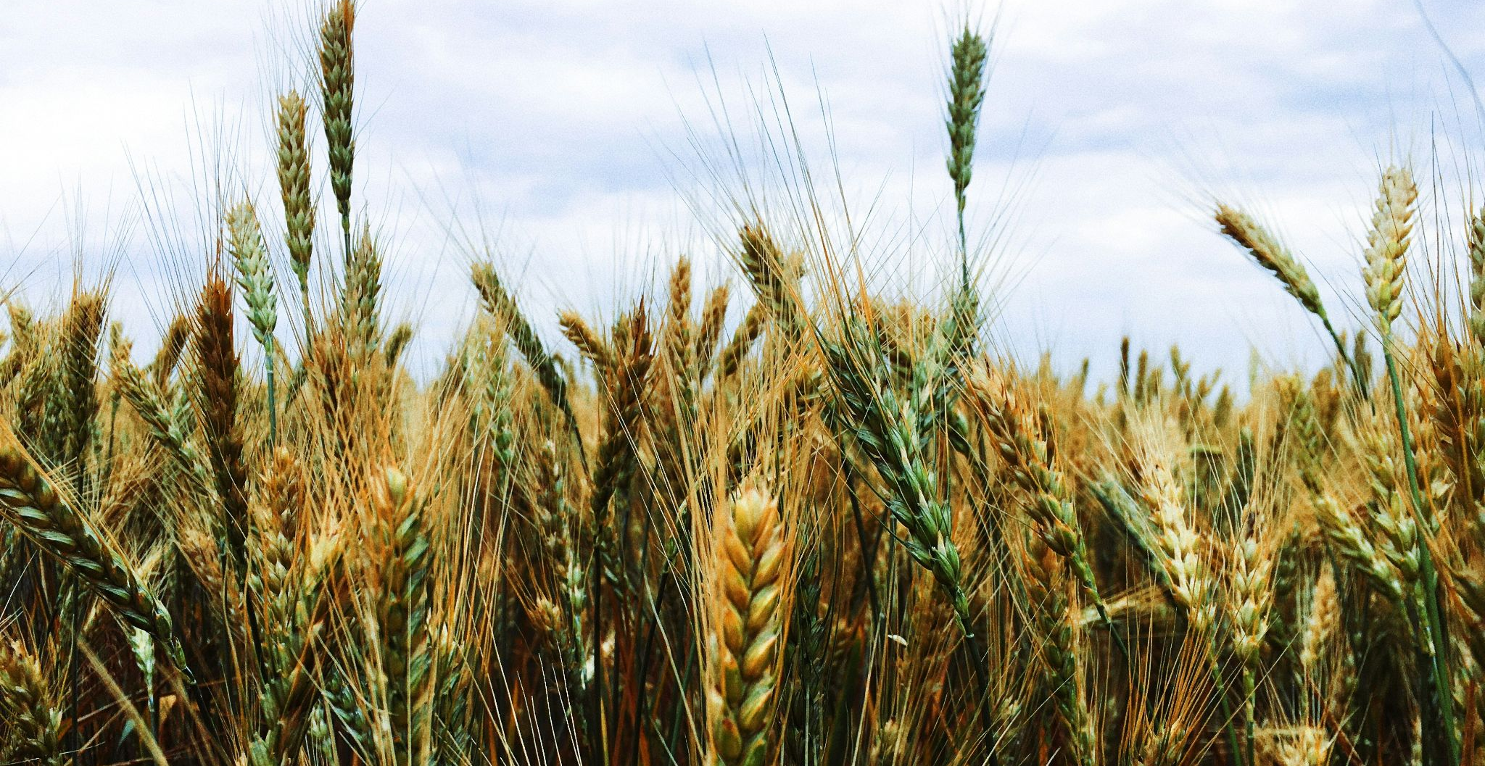
BEISPIEL
Eine resilientere und umweltfreundlichere Landwirtschaft
Notes:
TONSPUR:
Um zu zeigen, wie ein gelungener Impact Pathway aussehen kann, folgen zwei Beispiele ehemaliger Teilnehmender*innen der Impact School.
Zunächst ein Beispiel aus der angewandten Forschung mit dem selbst gesetzten Impact-Ziel einer resilienteren und umweltfreundlicheren Landwirtschaft.
DIDAKTISCHE ANMERKUNG:
Um die Beispiele für die Teilnehmenden greifbarer zu machen, wurde auf fiktive Beispiele verzichtet und stattdessen auf anonymisierte Ergebnisse ehemaliger Teilnehmender zurückgegriffen, anhand derer sich der konkrete Output der Veranstaltung – ein individualisierter Kommunikations- und Impact-Plan – Schritt für Schritt durchgehen lässt.
QUELLEN:
Grafik: https://unsplash.com/photos/wheat-field-under-blue-sky-during-daytime-3kjf-VEhxkg

Slide 14
Beispiel: Umweltwissenschaften
IMPACT PATHWAY
IMPACT
OUTCOME
Eine resilientere und umweltfreundlichere Landwirtschaft
OUTPUT
Zielgruppe: Landwirt*innen
Wirkung: Bereitschaft zur Aussaat von bienenfreundlichem Saatgut
INPUT
Planung und Durchführung der Farmwalks, Kooperationen mit Landwirtschafts-
verbänden
Farmwalks mit Landwirt*innen auf Projektflächen
Evaluation: Bereitschaft zur Aussaat
QUALITÄT
MODUL V
Notes:
TONSPUR:
Dies ist ein Beispiel aus der angewandten Forschung von einer ehemaligen Impact School Teilnehmerin.
Ihr Forschungsprojekt zielt darauf ab, die Bestäubung durch Insekten auf Äckern und Wiesen zu erhöhen. Dafür werden neue Managementmethoden, insektenfreundliche Saatgutmischungen und Empfehlungen für Landwirt*innen entwickelt.
Impact-Ziel: Zu einer resilienteren und umweltfreundlicheren Landwirtschaft beitragen
Outcome: Zielgruppe der Landwirt*innen, bei denen die Bereitschaft zur Aussaat des speziellen Saatguts geweckt werden soll
Output: Farmwalks mit Landwirt*innen auf Projektflächen, auf denen das Saatgut auf Kuhweiden gesät wurde
Input: Planung und Durchführung von Farmwalks, Kooperationen mit Landwirtschaftsverbänden
Evaluation: Bereitschaft zur Aussaat des Saatguts
QUELLEN:
Ergebnis einer ehemaligen Teilnehmerin

Slide 15

KI-generiert, freepik.com
BEISPIEL
Verbesserte neurologische Gesundheit
Notes:
TONSPUR:
Beispiel aus der Grundlagenforschung mit dem selbst gesetzten Impact-Ziel der verbesserten neurologischen Gesundheit

Slide 16
Beispiel: Neurowissenschaften
IMPACT PATHWAY
IMPACT
OUTCOME
Verbesserte neurologische Gesundheit
OUTPUT
Zielgruppe: Laienpublikum
Wirkung: Bewusstsein über die Beschaffenheit eines gesunden Gehirns
INPUT
Bundesweite Diskussionsreihe zum Thema
„Neurologische Gesundheit“
Organisation der Veranstaltungsreihe, interdisziplinäre Kooperationen
Evaluation: Wissenszuwachs der Zielgruppe
QUALITÄT
MODUL V
Notes:
TONSPUR:
Bei der Grundlagenforschung kann es schwieriger als bei der angewandten Forschung sein, eine direkte Verbindung zur Gesellschaft zu finden.
Teilnehmerin, deren Forschungsprojekt darauf abzielt, die Funktion von Interneuronen im Gehirn von Mäusen zu erforschen – ohne konkrete Problemstellung
Dennoch wird an Mäusen geforscht, um Schlüsse auf die Funktion von Interneuronen im menschlichen Gehirn zu ziehen. Daher kann als übergeordnetes gesellschaftliches Ziel die „verbesserte neurologische Gesundheit“ formuliert werden, denn wenn wir unser Gehirn besser verstehen, verstehen wir auch, wie neurologische Krankheiten entstehen und wie ihnen vorgebeugt werden kann.
Aus dem Impact-Ziel ergeben sich folgende Schritte:
Outcome: Das Bewusstsein für die Beschaffenheit eines gesunden Gehirns beim Laienpublikum wecken
Output: Eine bundesweite Diskussionsreihe zum Thema “neurologische Gesundheit” mit ihr und anderen Forscher*innen
Input: Organisation der Veranstaltungsreihe, Kooperationen mit anderen Forschenden
Evaluation: Wissenszuwachs der Zielgruppe
Das Kommunizieren von Grundlagenforschung kann immer auch eine Möglichkeit bieten, über die Funktion und Relevanz von Grundlagenforschung allgemein aufzuklären und zu informieren
Wrap-up des Einführungsteils:
Das waren Beispiele dafür, was am Ende der Impact School für jede*n Einzelne*n von euch entstehen soll.
Wir gehen alle Schritte gemeinsam durch, und es wird zu jedem Schritt theoretische Impulse, geführte Übungen und genügend Raum für Fragen und Diskussionen geben.
DIDAKTISCHE ANMERKUNGEN:
Ende der Einführung in das Konzept der Impact School – Raum für Fragen lassen
QUELLEN:
Ergebnis einer ehemaligen Teilnehmerin

Slide 17
Impact
Modul I
Was möchte ich mit meiner Forschung auf
gesellschaftlicher Ebene verändern?
Notes:
TONSPUR:
Start des ersten Moduls: Impact
Leitfrage: Was möchte ich mit meiner Forschung auf gesellschaftlicher Ebene verändern?

Slide 18
Verortung des ersten Moduls
EINFÜHRUNG
MODUL I
MODUL II
IMPACT
OUTCOME
MODUL III
Was möchte ich mit meiner Forschung auf gesellschaftlicher Ebene verändern?
MODUL IV
OUTPUT
Wer ist meine Zielgruppe und welche Wirkung möchte ich bei ihr erreichen?
INPUT
Welches Kommunikations-
vorhaben passt zu mir und zu meiner Zielgruppe?
Welche Schritte und Ressourcen sind zur Umsetzung meines Vorhabens erforderlich?
Wie kann ich die Qualität meines Vorhabens reflektieren?
MODUL V
MODUL V
QUALITÄT
Notes:
TONSPUR:
Wir befinden uns nun auf der obersten Stufe unseres Impact Pathways.

Slide 19
Zielsetzung des ersten Moduls
EINFÜHRUNG
Das individuelle Impact-Ziel festlegen
Wisskomm als Weg zum gesellschaftlichen Impact kennenlernen
Notes:
TONSPUR:
Erläuterung der Zielsetzung:
Ihr lernt den Begriff „gesellschaftlicher Impact“ näher kennen
Ihr setzt eure individuellen Impact-Ziele
Ihr lernt Wissenschaftskommunikation als Weg zu gesellschaftlichem Impact kennen.

Slide 20
Gesellschaftlicher Impact als “benefits to individuals, groups, organisations and society (including human and non-human entities in the present and future) that are causally linked (…) to research."
Reed et al. (2021): Evaluating impact from research: A methodological framework.
Notes:
TONSPUR:
Gesellschaftlicher Impact als „Benefit“, also als Nutzen für die Gesellschaft bzw. einzelne Gruppen oder Organisationen
Hinweis auf Zeitlichkeit:
Impact entfaltet sich zeitversetzt zur Forschung
Er ist daher als langfristiges Ziel zu verstehen
Nichtmenschliche Entitäten sind eingeschlossen (Beispiel: Umweltwissenschaften)
QUELLE:
Reed, Ferré, M., Martin-Ortega, J., Blanche, R., Lawford-Rolfe, R., Dallimer, M. & Holden, J. (2021): Evaluating impact from research: A methodological framework. Research Policy, 50(4), 104147.

Slide 21
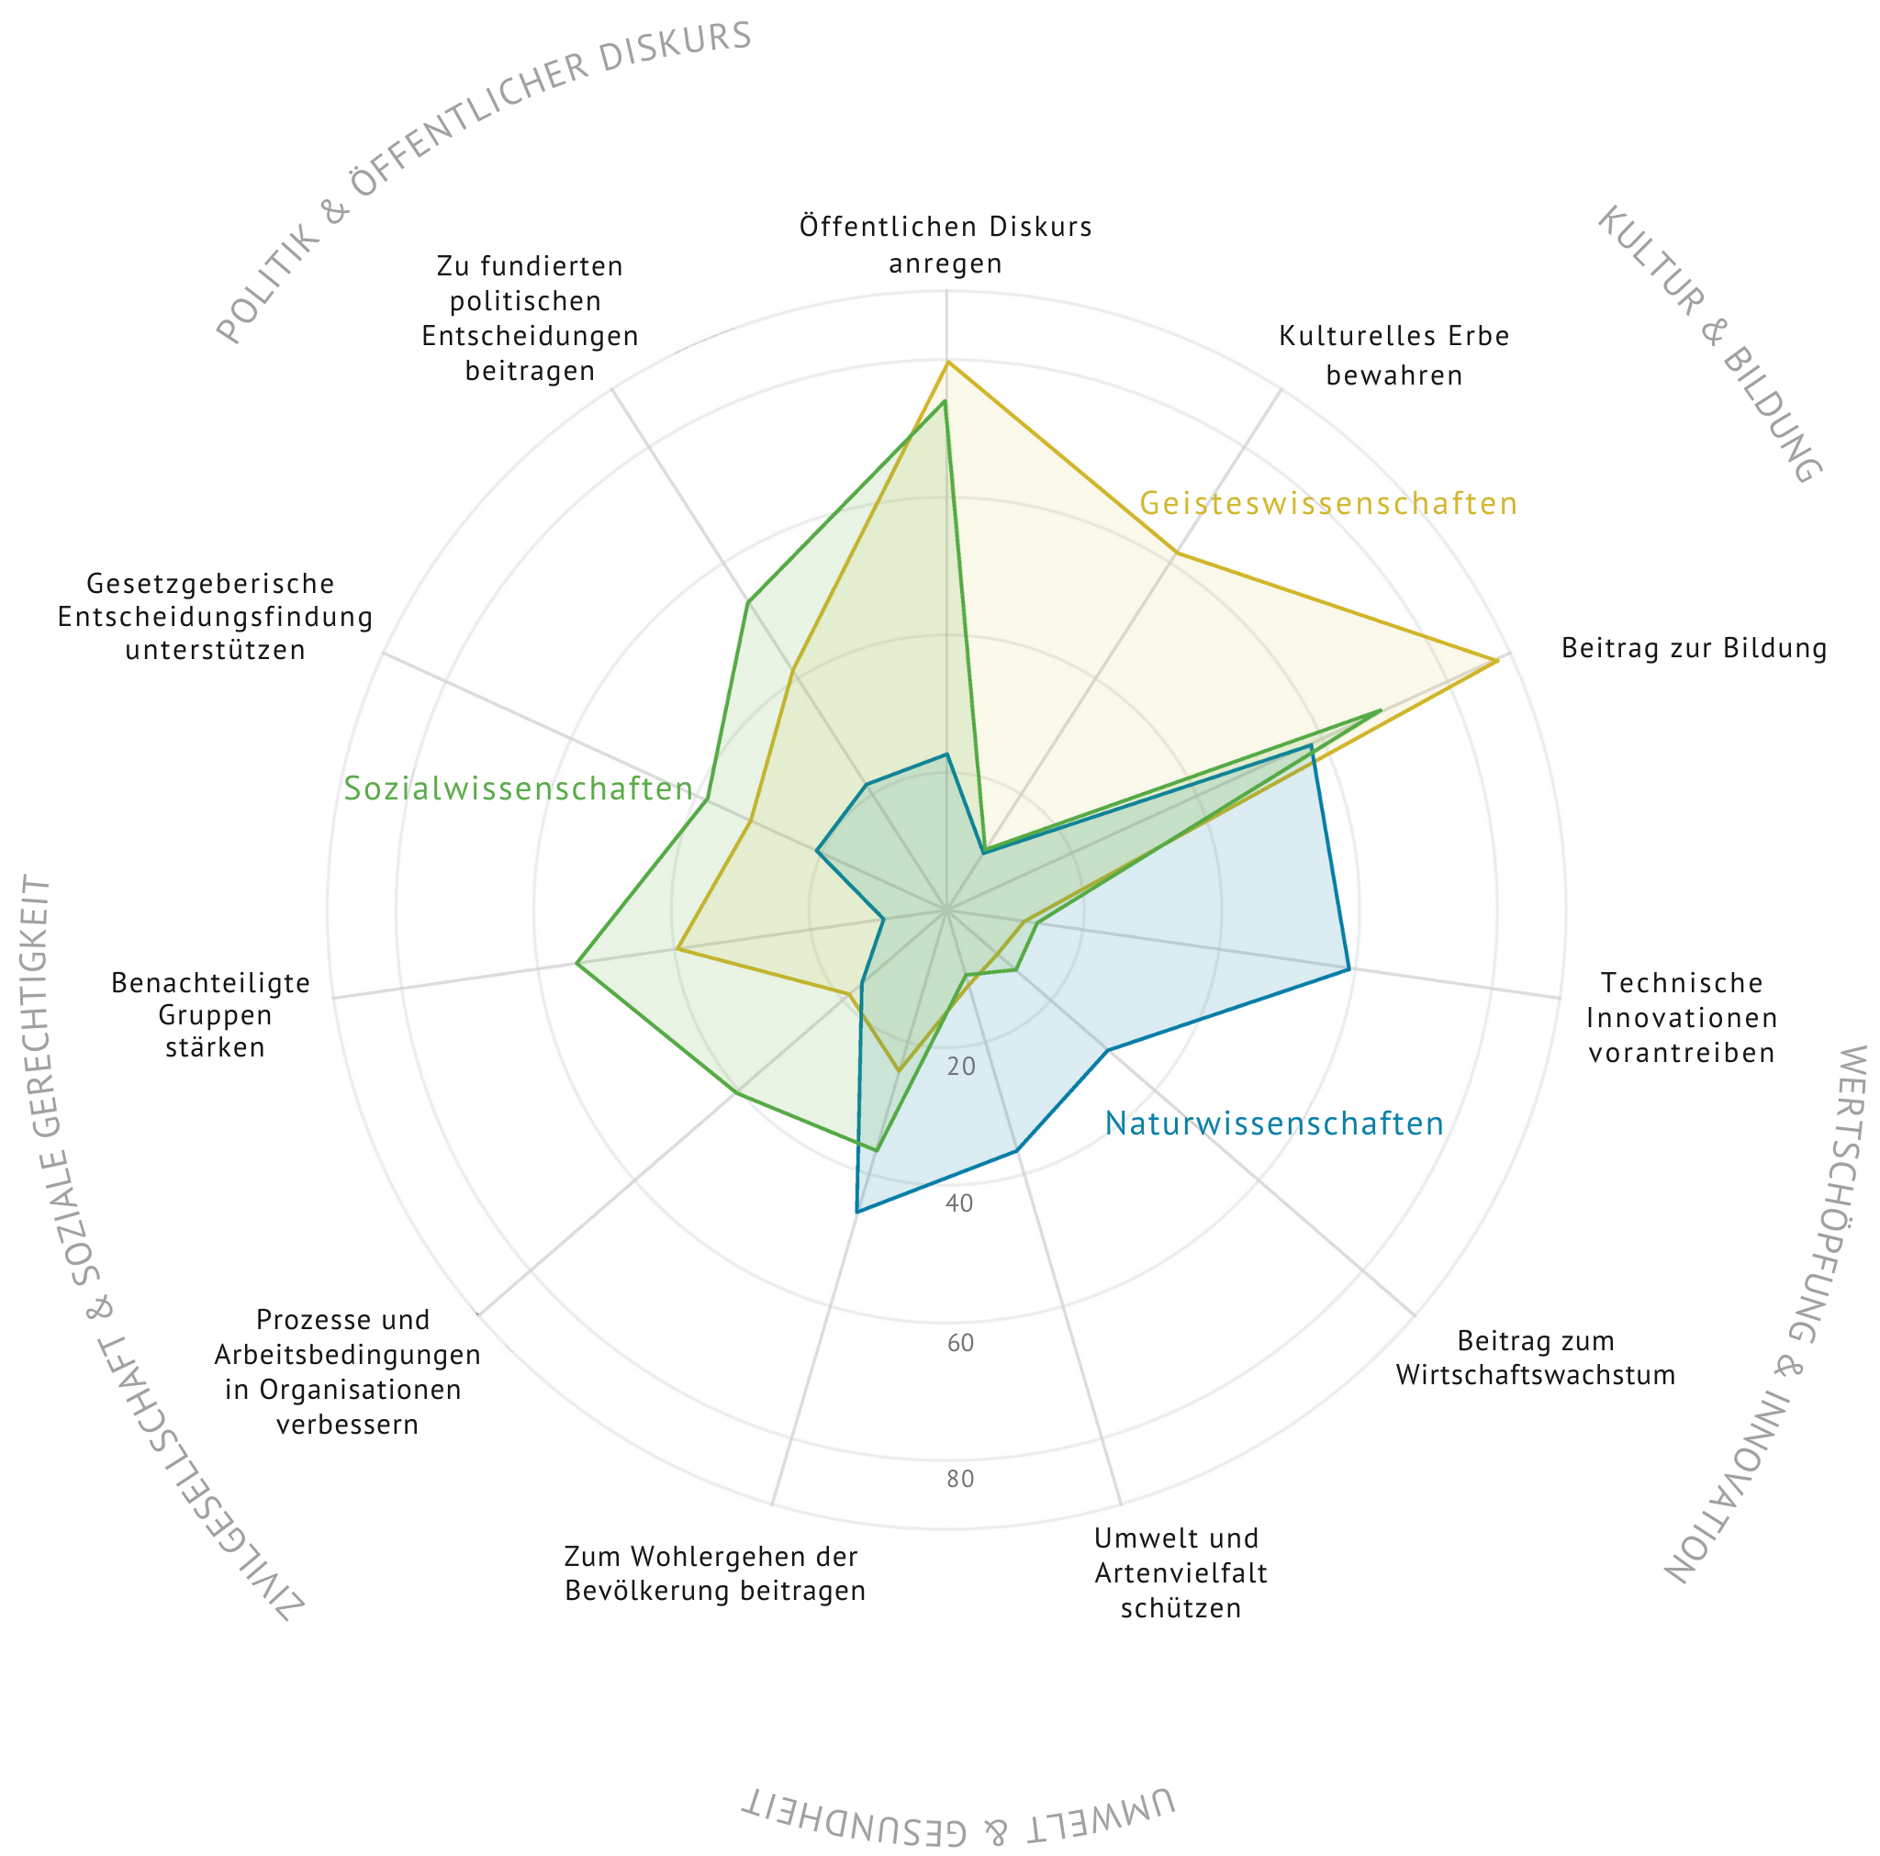
Welchen Impact streben
wissenschaftliche Disziplinen an?
GESELLSCHAFTLICHER IMPACT VON FORSCHENDEN
n=499
Fecher, Hebing (2021): How do researchers approach societal impact? [Übers. d. Verf.]
Notes:
TONSPUR:
Es gibt Forschung zu gesellschaftlichem Impact. Hier eine Studie von Fecher/Hebing, die sich mit der Frage auseinandersetzt, wie sich Forschende gesellschaftlichem Impact nähern.
499 Forschende befragt, mehrere Antwortmöglichkeiten pro Person
Es zeigen sich:
diverse Impact-Ziele, aufgeteilt in gesellschaftliche Bereiche, u. a. …
Hinweis: allgemeinere Formulierungen aufgrund geclusterter Disziplinen
unterschiedliche Ziele in unterschiedlichen Disziplinen
… und damit auch unterschiedliche Gruppen, die sich als Zielgruppen eignen
“Aufmerksamkeit/Ruhm” wurde so selten ausgewählt, dass es nicht aufgeführt wurde
Unterschiede je nach Disziplin
Geisteswissenschaften: eher kultur- und diskursorientierte Ziele
Sozialwissenschaften: diskurs-, sozial- und politikorientierte Ziele
Naturwissenschaften: eher technik-, gesundheits- und umweltorientierte Ziele (das Hauptziel der Naturwissenschaftler*innen ist es, technische Innovationen voranzutreiben (59 %), gefolgt von einem Beitrag zur Bildung (58 %) und zum Wohlergehen der Bevölkerung (46 %))
Häufigstes Ziel bei allen: Einen Beitrag zur Bildung zu leisten (87 % in den Geisteswissenschaften, 70 % in den Sozialwissenschaften, 58 % in den Naturwissenschaften).
Verbindung zur Definition von Impact als „Benefit“ bzw. Nutzen:
Sozialer Nutzen: links unten
Ökologischer Nutzen: unten
Wirtschaftlicher Nutzen: rechts unten
Kultureller Nutzen: rechts oben
Was die Studie nicht zeigt:
Forschende können atypische Impact-Ziele haben
Sagt wenig darüber aus, „wie“ man Wirkung erzielt
Nicht alle Forschenden halten gesellschaftliche Auswirkungen für lohnenswert (aber 89 % betrachten öffentliches Engagement als Teil ihrer Arbeit).
DIDAKTISCHE ANMERKUNG:
Diskussionsfrage: Überraschen euch die Ergebnisse?
Hinweis darauf, dass die Impact-Ziele, die im Rahmen der School formuliert werden, deutlich konkreter sein dürfen.
QUELLEN:
Fecher, B., Hebing, M. (2021): How do researchers approach societal impact? PLoS ONE 16(7): e0254006.

Slide 22
Impact-Leinwand
20 Minuten Gruppenarbeit
Stellt Euch vor, alle Eure Forschungsprojekte wären uneingeschränkt erfolgreich. Wie sähe unsere Gesellschaft dann aus? Malt das Ergebnis auf ein Flipchart-Papier.
Plenum
Stellt Eure gemalten Gesellschaftsutopien vor. Klebt dabei Klebepunkte in die Bereiche des Radardiagramms, die zu Eurem Bild passen.
ÜBUNG
Notes:
TONSPUR:
Übung, um sich dem Formulieren eines eigenen Impact-Ziels zu nähern
DIDAKTISCHE ANMERKUNG:
Die Erfahrungen aus vergangenen Impact Schools zeigen, dass sich Teilnehmende teilweise mehreren Bereichen zuordnen. Es wird empfohlen, dies zuzulassen und dafür mehrere Post-its zu verwenden.
Diskussionsrunde im Anschluss:
Fiel es leicht, sich einem übergeordneten gesellschaftlichen Bereich zuzuordnen? Wenn nein, warum nicht?
Aufgreifen, in welchen Bereichen es sich häuft
Welche Abweichungen zu den Studienergebnissen von Fecher/Hebing gibt es?

Slide 23
Impact-Leinwand
20 Minuten Gruppenarbeit
Stellt Euch vor, alle Eure Forschungsprojekte wären uneingeschränkt erfolgreich. Wie sähe unsere Gesellschaft dann aus? Erstellt eine Collage auf dem Miro-Board. Ihr könnt zeichnen, oder Bilder aus dem Internet einfügen.
Plenum
Stellt Eure gemalten Gesellschaftsutopien vor. Platziert dabei Post Its in den Bereichen des Impact-Diagramms, die zu eurer Collage passen.
ÜBUNG
Notes:
TONSPUR:
Übung, um sich dem Formulieren eines eigenen Impact-Ziels zu nähern
DIDAKTISCHE ANMERKUNG:
Die Erfahrungen aus vergangenen Impact Schools zeigen, dass sich Teilnehmende teilweise mehreren Bereichen zuordnen. Es wird empfohlen, dies zuzulassen und dafür mehrere Post-its zu verwenden.
Diskussionsrunde im Anschluss:
Fiel es leicht, sich einem übergeordneten gesellschaftlichen Bereich zuzuordnen? Wenn nein, warum nicht?
Aufgreifen, in welchen Bereichen es sich häuft
Welche Abweichungen zu den Studienergebnissen von Fecher/Hebing gibt es?

Slide 24
Die Auseinandersetzung mit gesellschaftlichem Impact
GESELLSCHAFTLICHER IMPACT
Mögliche Motivationen für die Auseinandersetzung mit dem gesellschaftlichen Impact der eigenen Forschung:
  Individuell: Relevanz der eigenen Arbeit aufzeigen
  Institutionell: (Finanzielle) Notwendigkeit der Außenkommunikation
  Idealistisch: Gesellschaftlichen Herausforderungen mithilfe von Wissenschaft lösen
Notes:
TONSPUR:
Erläuterung der Motivationen
Individuelle Motivation: Meine Arbeit ist relevant, und ich habe ein Interesse daran, andere daran teilhaben zu lassen.
Institutionelle Motivation: Ich und/oder meine Einrichtung sind (finanziell) davon abhängig, dass meine Forschung als relevant wahrgenommen wird und ich meine Forschung außerhalb der akademischen Welt kommuniziere.
Idealistische Motivation: Gesellschaftliche Herausforderungen können nur mithilfe von Wissenschaft angegangen werden. Der Wille, gesellschaftliche Probleme zu lösen, ist der Grund für wissenschaftliches Engagement.
Es müssen nicht alle dieser Motivationen zutreffen, um sich Gedanken über den gesellschaftlichen Impact der eigenen Forschung machen zu wollen, aber:
Alle Motivationen sind triftige Gründe, um sich über gesellschaftlichen Impact Gedanken zu machen
DIDAKTISCHE ANMERKUNGEN:
Diskussionsfragen:
Spielt das bei euch eine Rolle?
Warum seid ihr hier, gibt es externe Erwartungen?

Slide 25


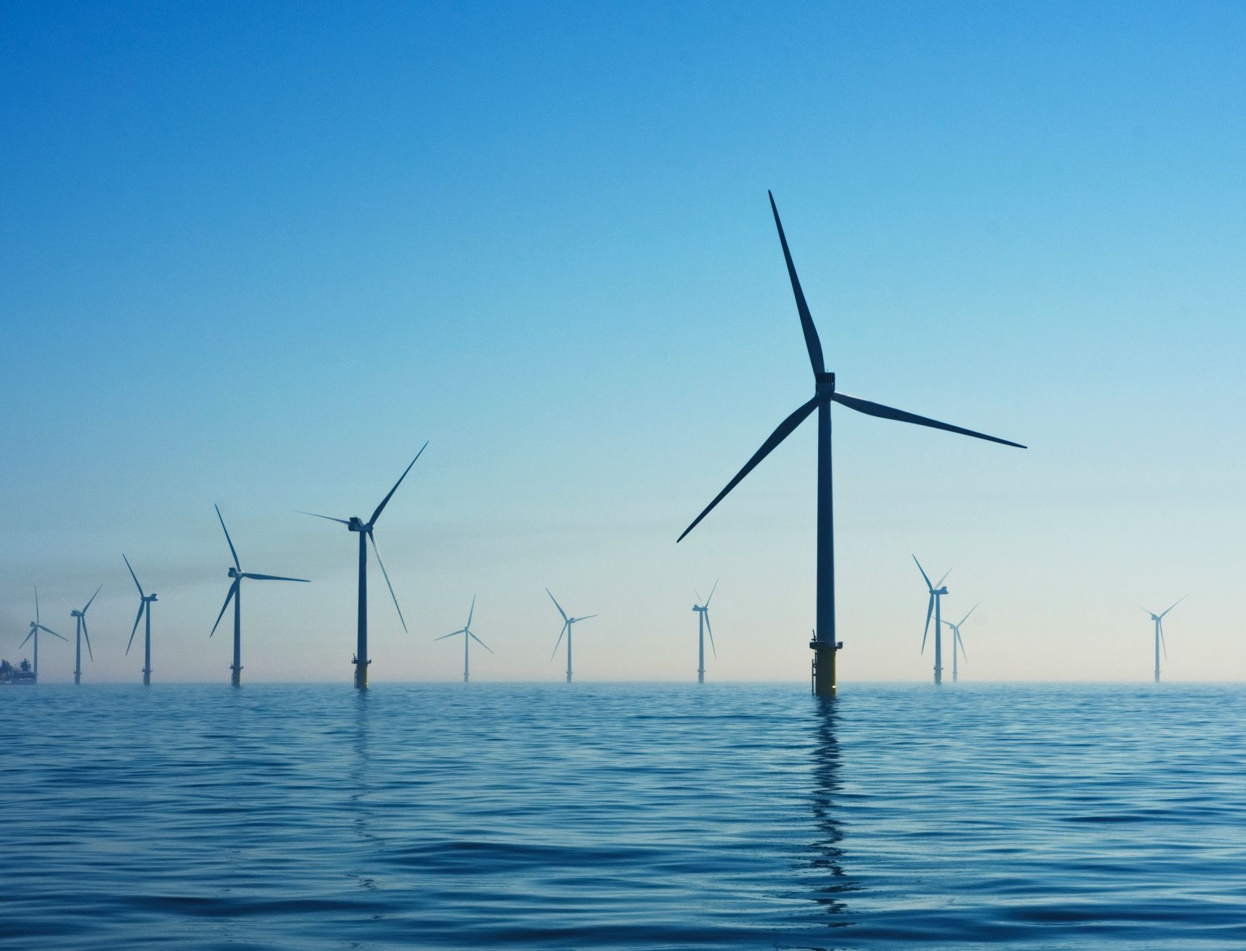

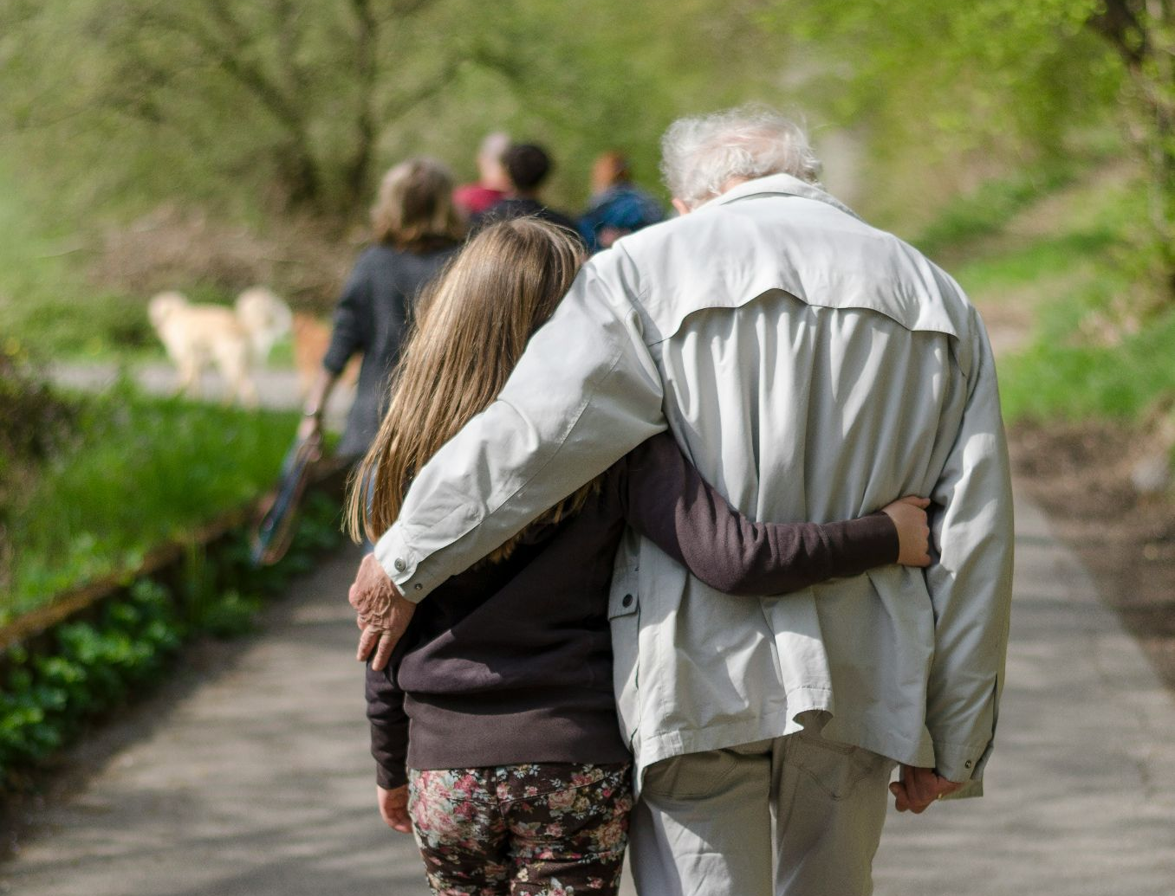

Biodiversität erhalten
Vertrauen in Wissenschaft stärken
Nachhaltige Industrie antreiben
Gesundheitsversorgung gewährleisten
Integrierte Gesellschaft fördern
Menschzentrierte Mobilität gestalten
Notes:
TONSPUR:
Beispiele für Impact-Ziele aus vergangenen Impact Schools
DIDAKTISCHE ANMERKUNG:
Darauf hinweisen, dass diese deutlich konkreter formuliert sind als die sehr allgemein gehaltenen Ziele aus der Studie von Fecher/Hebing.
Dazu ermutigen, selbst spezifischer zu werden, indem die Teilnehmenden sich den übergeordneten Bereich anschauen, dem sie sich zugeordnet haben, und von dort aus einen konkreteren Bezug zu ihrem Forschungsthema herstellen.
QUELLEN:
Die dargestellten Impact-Ziele wurden allesamt von ehemaligen Teilnehmenden der Impact School formuliert.

Slide 26
Impact-Ziel formulieren
5 Minuten Einzelarbeit
Formuliere basierend auf der Impact-Leinwand und Eurer Verortung im Impact-Diagramm Dein individuelles Impact-Ziel. Halte es sowohl in Deinem Impact-Plan als auch auf einer Moderationskarte fest und klebe diese an Eure Impact-Leinwand.
ÜBUNG
Notes:
DIDAKTISCHE ANMERKUNG:
Kurzes Plenum zu den Impact-Zielen
Teilnehmende verwechseln ihren angestrebten gesellschaftlichen Impact schnell mit dem konkreten Beitrag, den ihre Forschung leisten kann. Zum Beispiel: „Eine Alternative zu Lithium-Batterien entwickeln“ statt „zu einer klimaneutralen Energieversorgung beitragen“. Hilfreich ist es hier, den Impact als „Benefit“ zu beschreiben, um vom Beitrag („was?“) zum Impact („wofür?“) zu kommen.

Slide 27
Impact-Ziel formulieren
5 Minuten Einzelarbeit
Formuliere basierend auf der Impact Leinwand und Eurer Verortung im Impact-Diagramm Dein individuelles Impact-Ziel. Halte es auf einer Sticky Note fest und hefte diese an Eure Impact-Leinwand.
ÜBUNG
Notes:
DIDAKTISCHE ANMERKUNG:
Kurzes Plenum zu den Impact-Zielen
Teilnehmende verwechseln ihren angestrebten gesellschaftlichen Impact schnell mit dem konkreten Beitrag, den ihre Forschung leisten kann. Zum Beispiel: „Eine Alternative zu Lithium-Batterien entwickeln“ statt „zu einer klimaneutralen Energieversorgung beitragen“. Hilfreich ist es hier, den Impact als „Benefit“ zu beschreiben, um vom Beitrag („was?“) zum Impact („wofür?“) zu kommen.

Slide 28
Pause
15 min
Frische Luft und Kekse
Notes:
QUELLEN:
Grafik: https://unsplash.com/photos/white-and-red-ceramic-mug-filled-with-tea-7liDpl93wt4

Slide 29
„Um gesellschaftlichen Impact zu erzielen, muss Forschung sowohl disziplinäre als auch fachliche und gesellschaftliche Grenzen überwinden.“
Jack Spaapen & Leonie van Drooge (2011): Introducing ‘productive interactions’ in social impact assessment. Research Evaluation, Oxford University Press, vol. 20(3). [Übers. d. Verf.]
Notes:
TONSPUR:
Einstieg in das Thema Wissenschaftskommunikation als Vehikel für gesellschaftlichen Impact
Bedeutung interdisziplinärer und transdisziplinärer Zusammenarbeit in der Wissenschaft für einen breiten gesellschaftlichen Einfluss. Das Zitat verweist darauf, dass wissenschaftliche Forschung, um wirklich bedeutende und weitreichende Auswirkungen auf die Gesellschaft zu haben, über die traditionellen Grenzen einzelner Disziplinen hinausgehen muss.
QUELLEN:
Spaapen, J. & van Drooge, L. (2011): Introducing ‘productive interactions’ in social impact assessment. Research Evaluation, Oxford University Press, vol. 20(3). [Übers. d. Verf.]

Slide 30
Was ist Wissenschaftskommunikation?
EINFÜHRUNG IN DIE WISSENSCHAFTSKOMMUNIKATION
Wissenschafts-
kommunikation
Externe
Wissenschafts-
kommunikation
Interne
Wissenschafts-
kommunikation
Fremdvermittelt
Selbstvermittelt
Formell
Informell
Schäfer (2017)
Notes:
TONSPUR:
Interne Wissenschaftskommunikation (Wissenschaft als Zielgruppe)
Formell: Lehre, Fachkonferenzen, Publikationen in wissenschaftlichen Journals etc.
Informell: Austausch unter Wissenschaftler*innen ohne offiziellen Rahmen
Externe Wissenschaftskommunikation (Fachfremde als Zielgruppe):
Fremdvermittelt: Jegliche Art von Wissenschaftskommunikation, die nicht von aktiven Wissenschaftler*innen durchgeführt wird. Gängige Beispiele sind der Wissenschaftsjournalismus oder Kommunikationsabteilungen von wissenschaftlichen Einrichtungen.
Selbstvermittelt: Wissenschaftler*innen kommunizieren selbst.
Anhaltende Debatte: Was zählt zur Wissenschaftskommunikation, was nicht? Andere Begriffe sind z. B. Public Engagement (Fokus auf Partizipation), offene Debatten, ob etwa der Wissenschaftsjournalismus oder der Wissenstrafer der Wissenschaftskommunikation zugeordnet werden können.
DIDAKTISCHE ANMERKUNGEN:
Mögliche Diskussionsfragen:
Handzeichen: Erfahrungen mit interner vs. externer Wissenschaftskommunikation
Habt ihr eure Erfahrungen in der internen Wissenschaftskommunikation als Wisskomm eingestuft?
QUELLEN:
Hagenhoff, S., Seidenfaden, L., Ortelbach, B., und Schumann, M. (2007): Neue Formen der Wissenschaftskommunikation. In: Göttinger Schriften zur Internetforschung.
Schäfer, M. (2017): Wissenschaftskommunikation ist Wissenschaftsjournalismus, Wissenschafts-PR … und mehr. Wissenschaftskommunikation.de.

Slide 31
Gesellschaftlicher Impact durch Wissenschaftskommunikation
EINFÜHRUNG IN DIE WISSENSCHAFTSKOMMUNIKATION
Austauschprozesse zwischen Forschenden und gesellschaftlichen Akteur*innen können gesellschaftlichen Impact erzeugen, indem sie zu Veränderungen im Verhalten, Handeln oder Entscheiden führen.¹
Die Öffentlichkeit braucht die Möglichkeit, wissenschaftliche Erkenntnisse einzuordnen und auf ihnen basierend Entscheidungen zu treffen
Gesellschaftlicher Impact wird nicht nur durch Breitenwirkung erzeugt, sondern es gibt eine Vielzahl an produktiven Interaktionen zwischen Wissenschaften und Öffentlichkeiten:²
¹ Spaapen & van Drooge (2011)
² Fecher (2022)
Notes:
TONSPUR:
Bezüglich der Austauschprozesse zwischen Forschung und Gesellschaft führen Spaapen und van Drooge das Konzept der produktiven Interaktionen ein.
Unter produktiven Interaktionen versteht man den Austausch zwischen Forscher*innen und Zielgruppen, bei dem Wissen produziert und genutzt wird, das sowohl wissenschaftlich fundiert als auch gesellschaftlich relevant ist.
Ziel ist es, wissenschaftliche Erkenntnisse nicht nur zu vermitteln, sondern auch den Dialog zu fördern, um ein besseres Verständnis und eine gemeinsame Wissensbasis zu schaffen.
Produktive Interaktionen in der Wissenschaftskommunikation fördern nicht nur das Verständnis wissenschaftlicher Inhalte, sondern auch das Vertrauen in die Wissenschaft. Sie ermöglichen es der Öffentlichkeit, informierte Entscheidungen zu treffen und sich aktiv am wissenschaftlichen Diskurs zu beteiligen.
Gesellschaftlicher Impact durch Breitenwirkung:
Keine „eine“ Wissenschaft, deshalb auch kein „One-Size-Fits-All“-Ansatz der Kommunikation
Reichweite ist nicht gleich Wirkung: Ein YouTube-Video mit 200 Klicks ist nicht unbedingt wirkungsvoller als ein Gespräch mit den richtigen drei Personen.
DIDAKTISCHE ANMERKUNG:
Der letzte Punkt bereitet bereits auf Modul II vor, in dem sich die Teilnehmenden mit Zielgruppen beschäftigen. Schon an diesem Punkt sollte darauf hingewiesen werden, dass eine produktive Interaktion nicht unbedingt eine große Zielgruppe benötigt, um wirkungsvoll zu sein. Die Zielgruppe sollte vielmehr strategisch gewählt werden. Als Beispiel kann erwähnt werden, dass ein Hintergrundgespräch mit einer Abgeordneten, die an einem entscheidenden Gesetzgebungsprozess beteiligt ist, eine größere gesellschaftliche Wirkung entfalten kann als ein YouTube-Video mit mehreren tausend Aufrufen.
QUELLEN:
Spaapen, J., van Drooge, L. (2011): "Introducing ‘productive interactions’ in social impact assessment," Research Evaluation, Oxford University Press, vol. 20(3), S. 211-218.

Slide 32
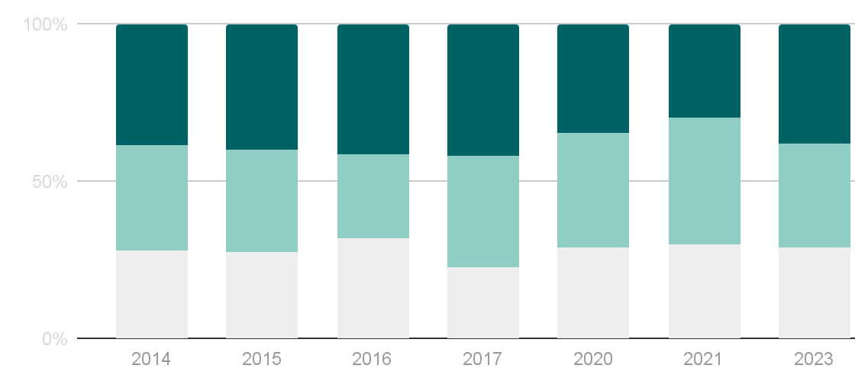
Öffentlichkeit
PERSPEKTIVEN AUF WISSENSCHAFTSKOMMUNIKATION
„Wissenschaftler bemühen sich zu wenig, die Öffentlichkeit über ihre Arbeit zu informieren“
stimme voll und ganz / eher zu
unentschieden
stimme eher nicht / gar nicht zu
"weiß nicht, keine Angabe" nicht dargestellt; N = jew. mind. 1000 Befragte
Wissenschaft im Dialog/Kantar (2023)
Notes:
TONSPUR:
Übergeordnetes Narrativ dieser und der vorangegangenen Folie: Forschende wollen mehr Wisskomm betreiben, die Gesellschaft sieht Bedarf, aber in der Gesellschaft kommen die Bemühungen noch nicht vollständig an, und Unterstützung sowie Anerkennung innerhalb der Wissenschaft lassen noch zu wünschen übrig.
Erläuterung der Studie:
Die Öffentlichkeit wird regelmäßig zu ihren Einstellungen und ihrem Vertrauen in Wissenschaft und Forschung befragt, unter anderem im Rahmen des Wissenschaftsbarometers. Das ist eine jährlich stattfindende bevölkerungsrepräsentative Umfrage von Wissenschaft im Dialog.
Hier seht ihr die Ergebnisse zu der Frage ob Wissenschaftler*innen sich ausreichend bemühen die Öffentlichkeit zu erreichen,
Über die Jahre zeigen sich recht unterschiedliche Daten, es gibt aber einen “relativ” stabilen Prozentsatz, der sagt, die Bemühungen reichen nicht aus
2021 gibt es einen Knick – die Zustimmung fällt unter 30 % (Pandemie).
Werte: 2023 haben 37 % der Aussage ganz oder eher zugestimmt (2021 noch 29 %), 32 % sind unentschieden, 28 % stimmen eher oder gar nicht zu.
Seit 2014 bildeten diejenigen, die der Aussage zustimmen, mit 37–40 % in jedem Jahr die größte Gruppe.
DIDAKTISCHE ANMERKUNG:
Gefühle einfangen: Was machen diese Ergebnisse mit euch?
QUELLEN:
Wissenschaft im Dialog/Kantar (2023): Wissenschaftsbarometer 2023.

Slide 33
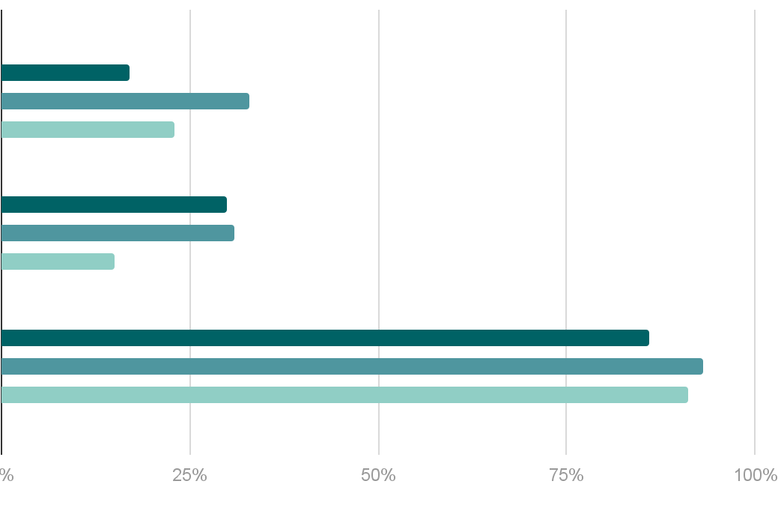
Forschende
PERSPEKTIVEN AUF WISSENSCHAFTSKOMMUNIKATION
In meiner Einrichtung spielt Wissenstransfer in die Gesellschaft eine wichtige Rolle
Die Kommunikationsabteilung meiner Einrichtung kommuniziert meine Forschung an relevante Interessensvertreter*innen in der Gesellschaft
Öffentliches Engagement ist Teil meiner wissenschaftlichen Tätigkeit
Naturwissenschaften
Sozialwissenschaften
Geisteswissenschaften
N=499
Fecher, Hebing (2021): How do researchers approach societal impact? [Übers. d. Verf.]
Notes:
TONSPUR:
Übergeordnetes Narrativ dieser und der nächsten Folie: Forschende wollen mehr Wisskomm betreiben, die Gesellschaft sieht Bedarf, aber in der Gesellschaft kommen die Bemühungen noch nicht vollständig an, und Unterstützung sowie Anerkennung innerhalb der Wissenschaft lassen noch zu wünschen übrig.
Erläuterung der Studie:
Gleiche Studiengruppe wie die des Impact-Diagramms
In allen Disziplinen stimmen die Befragten weitgehend darin überein, dass öffentliches Engagement Teil der wissenschaftlichen Tätigkeit ist (86 % in den Naturwissenschaften, 91 % in den Geisteswissenschaften und 93 % in den Sozialwissenschaften).
Bei der Frage, ob die gesellschaftlichen Auswirkungen bei der Bewertung der Forschung stärker berücksichtigt werden sollten, sind die Befragten unterschiedlicher Meinung: Nur 40 % der Befragten aus den Naturwissenschaften stimmen dem zu, gegenüber 65 % in den Sozialwissenschaften und 58 % in den Geisteswissenschaften. Die Zustimmung ist bei angewandter Forschung deutlich höher als bei Grundlagenforschung.
Nur 15 % der Befragten aus den Geisteswissenschaften sind davon überzeugt, dass ihre institutionellen Kommunikationsabteilungen relevante Stakeholder in der Gesellschaft erreichen, verglichen mit 30 % der Naturwissenschaftler*innen und 31 % der Sozialwissenschaftler*innen.
WEITERFÜHRENDE INFORMATIONEN:
“Across all disciplinary groups, the respondents largely agree that public engagement is part of scientific activity (from 86% in the natural sciences, 91% in the humanities, to 93% in the social sciences). Respondents vary in their opinions on whether societal impact should be given more weight in research evaluations: Only 40% of the respondents from the natural sciences agree compared to 65% for the social sciences and 58% for the humanities. Applied researchers are more in favor of societal relevance being given greater consideration in evaluations than basic researchers (see Fig 2). Only 15% of respondents from the humanities are convinced that their institutional communication departments are reaching relevant stakeholders in society, compared to 30% of natural scientists and 31% of social scientists.” (Fecher/Hebing 2021)
DIDAKTISCHE ANMERKUNG:
Mögliche Diskussionsfragen:
Was glaubt ihr, warum es insbesondere bei der zweiten Frage disziplinspezifische Unterschiede gibt?
Wie nehmt ihr es an euren Einrichtungen wahr?
QUELLEN:
Fecher, B., Hebing, M. (2021): How do researchers approach societal impact? PLoS ONE 16(7).

Slide 34
Was heißt das?
PERSPEKTIVEN AUF WISSENSCHAFTSKOMMUNIKATION
Forschenden (disziplinenübergreifend) ist der gesellschaftliche Impact ihrer Forschung wichtig
Es besteht ein gesellschaftlicher Bedarf nach mehr Kommunikation zwischen Wissenschaft und anderen gesellschaftlichen Bereichen
Kommunikation wird als wichtiger Teil wissenschaftlicher Arbeit wahrgenommen
Strategische Planung kann dabei helfen, effektiver zu kommunizieren und die Gesellschaft
besser zu erreichen.
Notes:
TONSPUR:
Schlüsse aus den letzten beiden Folien:
Forschenden – disziplinenübergreifend – ist der gesellschaftliche Impact ihrer Forschung wichtig, was sich auch in der Teilnahme an der Impact School zeigt.
Kommunikation wird als wichtiger Teil wissenschaftlicher Arbeit wahrgenommen
Kommunikation als “Königsweg” zu gesellschaftlichem Impact: “In order to have Impact, you got to have contact” (ebenfalls aus Jack Spaapen & Leonie van Drooge, 2011. "Introducing ‘productive interactions’ in social impact assessment," Research Evaluation, Oxford University Press, vol. 20(3), S. 211-218)
Ausblick auf die nächsten Module: Strategische Planung kann helfen, effektiv zu kommunizieren
DIDAKTISCHE ANMERKUNG:
Ausblick: Nach der Festlegung des Impact-Ziels beginnt die strategische Planung mit der Auseinandersetzung mit Zielgruppen.

Slide 35

Gesellschaftlicher Impact ist ein sozialer, kultureller, ökologischer oder wirtschaftlicher Nutzen aus der Forschung.
Wissenschaft kann diesen Nutzen erzielen, indem sie mit relevanten Teilen der Gesellschaft in den Austausch tritt.
Gesellschaftlicher Impact wird nicht nur durch Breitenwirkung erzeugt, sondern es gibt eine Vielzahl an produktiven Interaktionen zwischen Wissenschaften und Öffentlichkeiten.
IMPACT
KEY LEARNINGS
Impact
© vecstock - freepik.com
Notes:
TONSPUR:
Wichtigste Learnings aus dem ersten Modul
Punkte 2 und 3: Im nächsten Modul lernen wir, Zielgruppen zu identifizieren, um diesen Austausch herzustellen.
DIDAKTISCHE ANMERKUNGEN:
Folie nur nutzen, wenn Modul II nicht am selben Tag folgt. Falls das der Fall ist, gibt es in Modul II eine Folie mit zusammengefassten Learnings aus den ersten beiden Modulen.

